Slide 1






Slide 2


Perdí un juguete que me acompañó en mi infancia, pero gané el recuerdo del amor de quien me hizo ese regalo.
Perdí mis privilegios y fantasías de niño, pero gané la oportunidad de crecer y vivir libremente.
También perdí a mucha gente que quise y que amo todavía, pero gané el cariño y el ejemplo de sus vidas.
Perdí momentos únicos de la vida porque lloraba en vez de sonreír, pero descubrí que es sembrando amor, como se cosecha amor.

Slide 3
Yo perdí muchas veces y muchas cosas en mi vida. Pero junto a ese “perder”, hoy intento el valor de “ganar”.
Porque siempre es posible luchar por lo que amamos, y porque siempre hay tiempo para empezar de nuevo.
No importa en qué momento de la vida te cansaste. Lo que importa es que siempre es posible y necesario recomenzar.
Recomenzar es darse una nueva oportunidad, es renovar las esperanzas en la vida y lo más importante, creer en ti mismo.

Slide 4


¿Sufriste mucho en este periodo? … Fue aprendizaje.
¿Lloraste mucho? … Fue limpieza en el alma.
¿Sentiste rencor? … Fue para poder perdonar.
¿Estuviste solitario en algunos momentos? …
Fue porque cerraste la puerta.
¿Creíste que todo se había perdido? …
Fue simplemente el inicio de tu mejora.
¿Te sientes solitario? … Mira alrededor y encontrarás a mucha gente esperando tu sonrisa para acercarse más a ti.

Slide 5
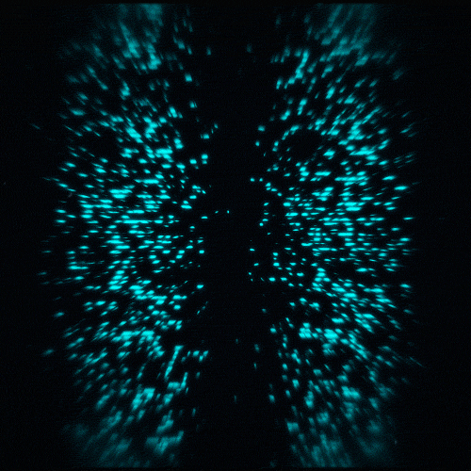
Recomenzar: Hoy es un excelente día para comenzar con un nuevo proyecto de vida.
¿Dónde quieres llegar? Mira alto, sueña alto, anhela lo mejor de lo mejor, anhela todo lo bueno, pues la vida nos trae lo que anhelamos.
Si pensamos pequeño; lo pequeño nos vendrá. Si pensamos firmemente en lo mejor, en lo positivo y luchamos por alcanzarlo, lo mejor va a venir a nuestra vida.

Slide 6

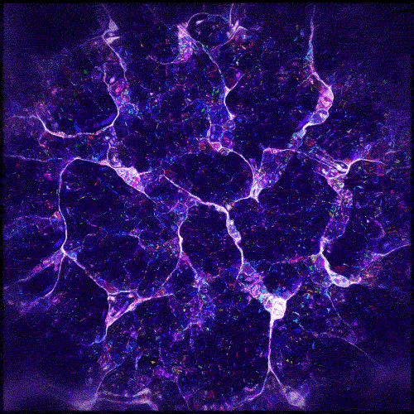
Hoy es el día de la gran
limpieza mental.
Tira todo lo que te encadena al pasado que te hace daño. Arroja todo a la basura, limpia tu corazón, haz que esté listo para una nueva vida, y para un nuevo amor si te encuentras solo; pues somos apasionados, somos capaces de amar muchas veces, porque somos la manifestación
del amor.

Slide 7
La vida te llama, te invita a una nueva aventura, a un nuevo viaje, a un nuevo desafío.
Proponte en este día a ti mismo que harás todo lo posible para alcanzar tus objetivos.
Texto tomado de: reflexiones-jarecus.com
Música: Yoshio Kimura - Kiri ni musebu yoru
Edición y Realización: Rodrigo Valencia Cardona
Medellín-Colombia

Slide 8







¿Te ha gustado?
Puedes ver más entrando
Aquí
Además puedes recibir powerpoints en tu correo electrónico suscribiéndote aquí:

